Slide 1
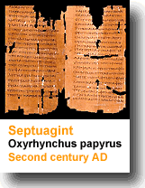
预备讲道手稿
Dr. Rick Griffith • 博士 • 新加坡神学院 • BibleStudyDownloads.org

Slide 2
准备释经讲道过程
27-28, 251
基于对拉梅什理查德的文本，准备释经讲道
文本
讲道
5听众所要的回应
脑
三个进一步的问题
目的之桥
3.2 训诂理念
经文主旨
心
信息主旨
6 讲道理念
7 讲道大纲
8 清晰
9 介绍 / 总结
3.1 训诂大纲
结构
骨架
结构
2 分析文本
研究
肉
讲道
10 MSS &
讲道
1 选择文本
白色文本显示10个步骤改编自哈顿罗宾逊，圣经讲道（笔记，105）

Slide 3
四个目标: 讲道应当…
25
真实
有趣
清楚
应用

Slide 4
新神的讲员和评核员
viii
July-Nov 12

Slide 5
预备讲道手稿

Slide 6
Q: 什么是讲道手稿?
78
A: 把讲道的每一个字写下来

Slide 7
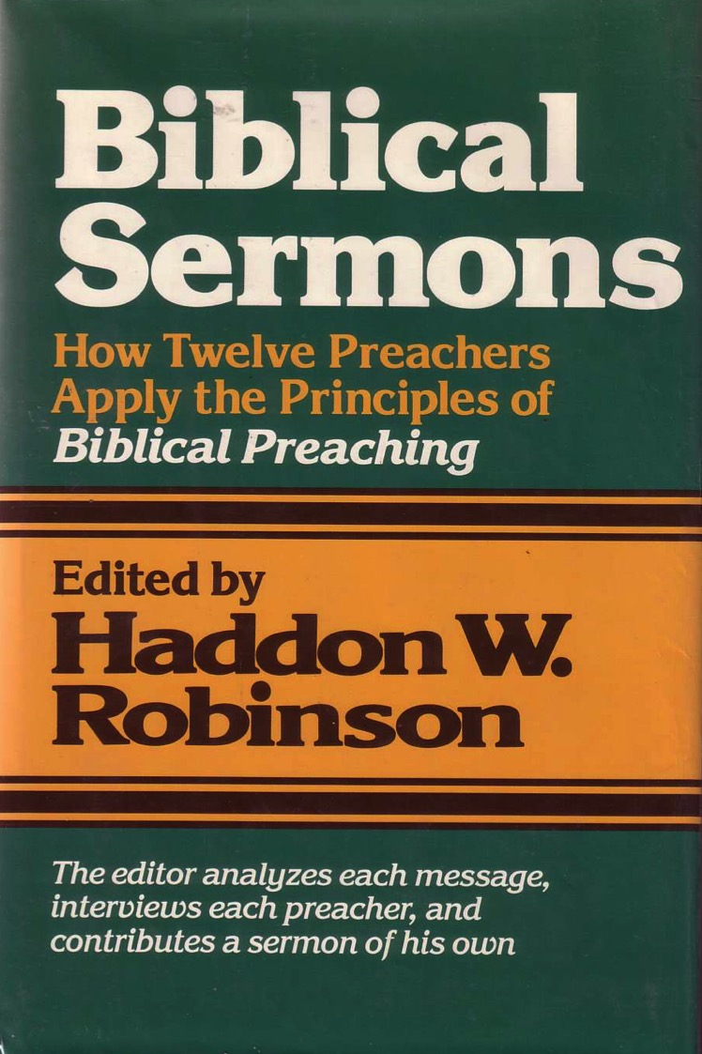
这是经典的讲道手稿书
“诱惑的案例研究” 是Robinson 完整的讲道手稿

Slide 8
准备释经讲道过程
27-28, 251
基于对拉梅什理查德的文本，准备释经讲道
文本
讲道
5听众所要的回应
脑
三个进一步的问题
目的之桥
3.2 训诂理念
经文主旨
心
信息主旨
6 讲道理念
7 讲道大纲
8 清晰
9 介绍 / 总结
3.1 训诂大纲
结构
骨架
结构
2 分析文本
研究
肉
讲道
10 MSS &
讲道
1 选择文本
白色文本显示10个步骤改编自哈顿罗宾逊，圣经讲道（笔记，105）

Slide 9
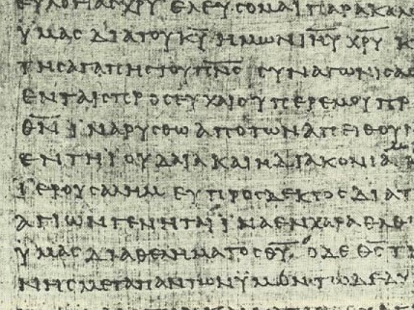
为何必须预备手稿?
78
迫使你选用最佳的词句.
^{Ecclesiastes 12:9–12 (CUV)}
9 再者，传道者因有智慧，仍将知识教训众人；又默想，又考查，又陈说许多箴言。
^{10 传道者专心寻求可喜悦的言语，是凭正直写的诚实话。}
11 智慧人的言语好像刺棍；会中之师的言语又像钉稳的钉子，都是一个牧者所赐的。
12 我儿，还有一层，你当受劝戒：着书多，没有穷尽；读书多，身体疲倦。

Slide 10
为何必须预备手稿?
78
迫使你选择最好的词句.
大多数人不能轻易地把想法转化为言语.

Slide 11
手稿避免难堪的局面
"Honey, I loved your sermon. However, sturgeons spawn, Spurgeon spoke."
老公，我爱你的讲道，但你宣讲什么？

Slide 12
为何必须预备手稿?
78
迫使你选择最好的词句.
大多数人不能轻易地把想法转化为言语.
讲道可再使用.

Slide 13
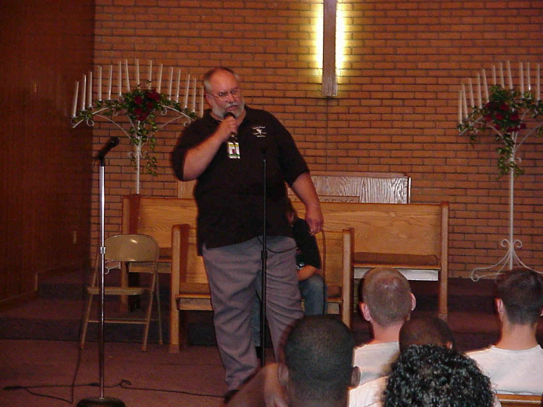
手稿的价值
有一次,跟神学院演讲后，一个学生对 Ramesh Richard 说, “哇! 那是个很奇妙的讲道! 你有没有把讲道写下来吗?"
“没有,” Ramesh说, “但是我希望有一天我去世后, 我妻子会把讲道写下来."
那位学生回答 “我希望等待不会太久."

Slide 14
为何必须预备手稿?
78
迫使你选择最好的词句.
大多数人不能轻易地把想法转化为言语.
讲道可再使用.
可帮助你守时限.

Slide 15
讲道手稿会避免您超出时间
Sermon: "Do Miracles Still Happen?" Rev. Clanton
讲道：奇迹还再出现吗？
"We'll know if he finishes by noon."
如果他中午12点结束, 我们就知道

Slide 16
长度的重要性!

Slide 17
为何必须预备手稿?
78
迫使你选择最好的词句.
大多数人不能轻易地把想法转化为言语.
讲道可再使用.
可帮助你守时限.

Slide 18
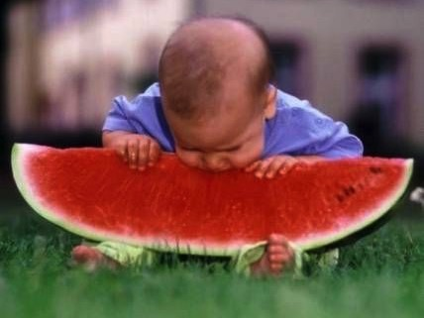
讲道手稿避免我们过于雄心勃勃

Slide 19
为何必须预备手稿?
78
迫使你选择最好的词句.
大多数人不能轻易地把想法转化为言语.
讲道可再使用.
可帮助你守时限.
可帮助你更好地宣讲.

Slide 20
怎么写手稿: 两个选项
78
pp. 82-85
散文
pp. 86-90
大纲
pp. 148-50
例言
需要
主题
背景
过渡(T)
要点 I
分点 A
经文 - 段落没有缩进
结构 - 在左边显示在单独的列中
例言
1. 兴趣: 正文
2. 需要: 正文
3. 主题: 正文
I. 要点 …
A. 正文
B. 运用

Slide 21
手稿大纲的好处
81
大纲
比较容易...
例言
1. 写
1. 兴趣: 正文
2. 需要: 正文
2. 读
3. 主题: 正文
3. 编辑
I. 要点 …
A. 正文
B. 运用

Slide 22
任何选项…
78
应该是明确

Slide 23
Chafer 叙述的是什么?
78
在神学的范畴里，值得注意的是，系统制神学的著作绝大多数都得到一致的认同以罪恶的根源由人类的堕落所导致，并没有进一步追查罪恶的起源.
人类的罪在伊甸园开始是个不争的事实，但虽然亚当仅仅是重演了那个罪行，在他之前罪已经致力于天上的国度，罪的本质特征还未被确定。但在某个程度来看，罪恶的起源可由第一位天使所导致而非由第一人的繁殖所致.
他所说的一切话写在一个句子.
Lewis Sperry Chafer, 系统制神学, 2:242

Slide 24
Chafer 叙述的是什么?
78
他所说的一切话写在一个句子.
大多数神学著作说罪在伊甸园开始，但它确实在天上开始.
罪在天上开始—而非在地球上.

Slide 25
用简单的字
79
避免使用专用词汇
使用短字
使用他们已经知道的字
通则:
不要高估他们的词汇或低估他们的智慧

Slide 26
明确清楚写法的十项原则(Gunning)
106
1. 保持句子简短.
测试显示，如果句子平均超过20个字，往往变得难以阅读。在“时代”杂志和“读者文摘”杂志平均16-17个字的句子。商务写作的平均刑期超过 25个字（句子太长）.

Slide 27
明确清楚写法的十项原则(Gunning)
106
2. 简单比复杂好.
这适用于句子结构和单词的选择。写，“试图找出”而非“努力，以确定”。避免过度使用大写字母.

Slide 28
明确清楚写法的十项原则(Gunning)
106
3. 使用熟悉的词汇.
如果读者不明白您使用的话，他可能会误解你的意思。这并不意味着你应该有一个小的词汇. 扩大你的词汇量.

Slide 29
明确清楚写法的十项原则(Gunning)
106
4. 避免不必要的词汇.
不需要的词汇会削弱你的写作。小心的阅读您的文章。使每一个字承载其重量。避免写 “不用说，”因为这承认，你说的是不必要的.

Slide 30
明确清楚写法的十项原则(Gunning)
106
5. 把行动用在动词上
主动动词让你的写作活了过来。不要用太多分词和动名词的字（“ING”字像一个名词运作）。写，“我们的目标是写清楚”，而不是“组成的清晰度是我们的意图。”避免被动语态和“是”动词.

Slide 31
明确清楚写法的十项原则(Gunning)
106
6. 写你说话的方式.
对话用语是可读写作的最佳途径之一。不要陷入一个乏闷的商务术语，连对商务人士面对面交谈的方式一点关系也没有.

Slide 32
明确清楚写法的十项原则(Gunning)
106
7. 使用读者能想象的词汇.
如果您使用抽象的词汇，你的写作将是枯燥的。相反，使用短和具体的话代表所能看到和触摸的东西.

Slide 33
明确清楚写法的十项原则(Gunning)
106
配合您阅读者的经验
链接您的新理念与读者已经知道的旧理念.这可使阅读者的集中力在你身上，以增理解能力.

Slide 34
明确清楚写法的十项原则(Gunning)
106
9. 使用不同的媒介.
不要扼杀你的个人的写作风格。创做出自己的新鲜的表现形式。避免陈词滥调。避免踩高跷的写作模式.

Slide 35
明确清楚写法的十项原则(Gunning)
106
10. 写文章是为了表达 - 不是为了感动.
不要为了炫耀而写复杂的写作。反而让你的思路清晰，简单与直接。这样才能给读者最好的印象.

Slide 36
任何选项…
79
应该是清楚
应该是直接和友好
应该是生动

Slide 37
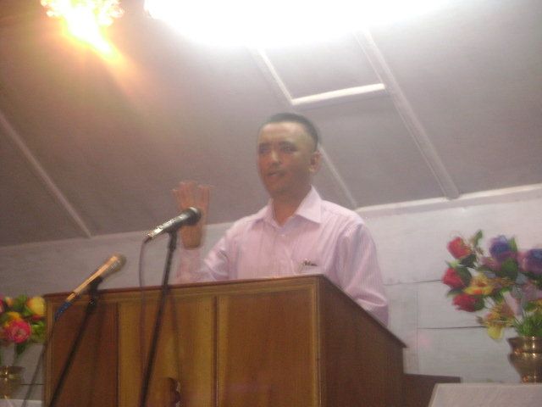
如何成为一个有趣的演说家
79
注意自己使用的言语
研究别人是怎么使用言语
大声朗读

Slide 38
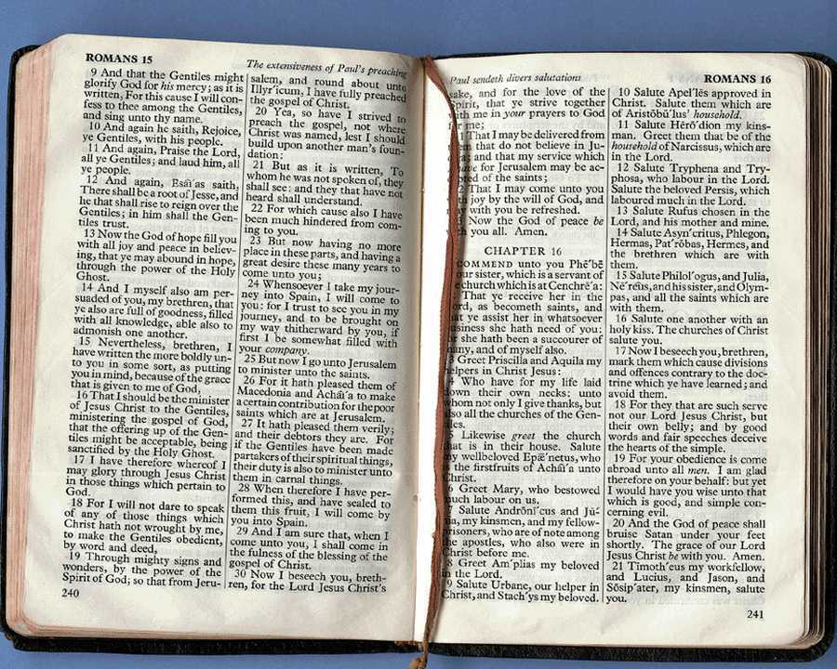
如何使用手稿
80
四个选项 (这课程后!):
带它到讲台上
把它减少到一页的大纲
记住它，然后讲字对字
宣讲不使用笔记, 但是不用讲字对字

Slide 39
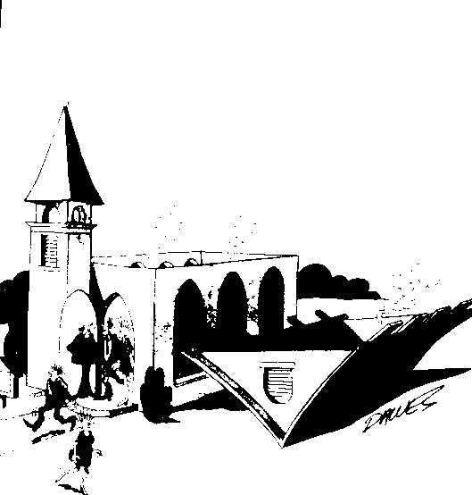
手稿没有必要抑制如何传送讲道
牧师，
很高兴听到一个好老土
的讲道

Slide 40
宣讲不使用笔记看起来不可能吗?

Slide 41
为什么宣讲不使用笔记呢?
80
它迫使你对自己的写作了如指掌
它使您能够有信心的宣讲
一个牧师的儿子对另一位牧师的儿子说，
“我的父亲很聪明，他说话没有用笔记！”
他的朋友回答，
“我的父亲是更聪明，他说话没有用头脑！”

Slide 42
为什么宣讲不使用笔记呢?
80
它迫使你对自己的写作了如指掌
它使您能够有信心的宣讲
它让您专注于传送讲道
它可以帮助你说话更自然

Slide 43
为什么应实践宣讲?
80
实践使您能够…
对讲道了如指掌
好好地传达你的讲道

Slide 44
接受诚实的批评
对不起，对不起。刚才你的讲道不是很烂!

Slide 45
为什么应实践宣讲?
80
实践使你能够…
对讲道了如指掌
好好地传达你的讲道
编辑不必要的字词，这样你就不会超过时限

Slide 46
他们觉得讲道的长度是重要的
“只是我吗？或者是他的讲道越来越长？”

Slide 47
如何实践宣讲一个星期天讲道…
80
星期三
完成
手稿
星期四
大声朗读两次
星期五
宣讲两次，偶尔看笔记或手稿
星期六
宣讲两次，不看笔记或手稿
星期天
宣讲一次或两次
4天前
3天前
前两天
前一天
早上

Slide 48
如何实践宣讲一个星期二讲道…
80
星期五
完成
手稿
星期六
大声朗读两次
星期天
宣讲两次，偶尔看笔记或手稿
星期一
宣讲两次，不看笔记或手稿
星期二
宣讲一次或两次
4天前
3天前
前两天
前一天
早上

Slide 49
如何实践宣讲一个星期四讲道…
80
星期天
完成
手稿
星期一
大声朗读两次
星期二
宣讲两次，偶尔看笔记或手稿
星期三
宣讲两次，不看笔记或手稿
星期四
宣讲一次或两次
4天前
3天前
前两天
前一天
早上

Slide 50
如何实践宣讲一个星期五讲道…
80
星期一
完成
手稿
星期二
大声朗读两次
星期三
宣讲两次，偶尔看笔记或手稿
星期四
宣讲两次，不看笔记或手稿
星期五
宣讲一次或两次
4天前
3天前
前两天
前一天
早上

Slide 51
总结
80
"似乎只有一个办法，结合精密的语言即时发言，这是我们在研究中写的讲道，但是避免在讲台上把讲道字对字的读出来.”
“关于准备讲道的整个流程， 一个美国黑人传道给一个令人钦佩的总结：
‘首先，我自己读满.
接下来，我认为我自己清楚.
接下来我祈祷自己热.
然后我就可以去.’”
John Stott, Between Two Worlds, 255, 258

Slide 52
四个目标: 讲道应该是…
25
真实
有趣
清楚
应用

Slide 53
准备释经讲道过程
27-28, 251
基于对拉梅什理查德的文本，准备释经讲道
文本
讲道
5听众所要的回应
脑
三个进一步的问题
目的之桥
3.2 训诂理念
经文主旨
心
信息主旨
6 讲道理念
7 讲道大纲
8 清晰
9 介绍 / 总结
3.1 训诂大纲
结构
骨架
结构
2 分析文本
研究
肉
讲道
10 MSS &
讲道
1 选择文本
白色文本显示10个步骤改编自哈顿罗宾逊，圣经讲道（笔记，105）

Slide 54
Black

Slide 55
讲道链接地址 BibleStudyDownloads.org
免费获得该讲解!
圣经学习下载
Notes:
The explanation for free!
Preaching/Homiletics link address

